Slide 1
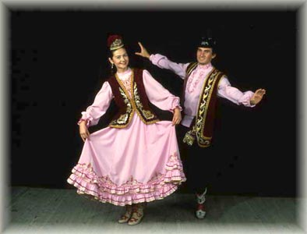
Роль внеклассной работы в национальном образовании.

Slide 2
1.Кружки
2.Утренники
3.Вечера
4.Конкурсы
5.Читательские конференции
6.Выпуск тематических стенгазет, устных журналов
7.Олимпиады
8.Акции
9.Встречи с писателями
10. Посещение спектаклей
11.Научно-практические конференции
12.Постановка спектаклей
13.Консультации
14.Тематические декады
15. Дни, недели, декады татарского языка и литературы и т.д.
Виды внеклассной работы:

Slide 3
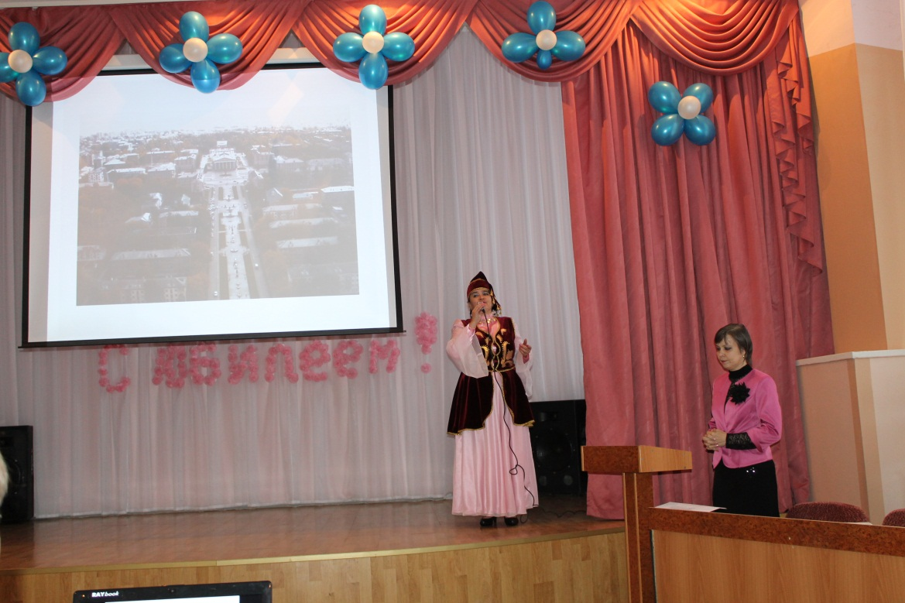
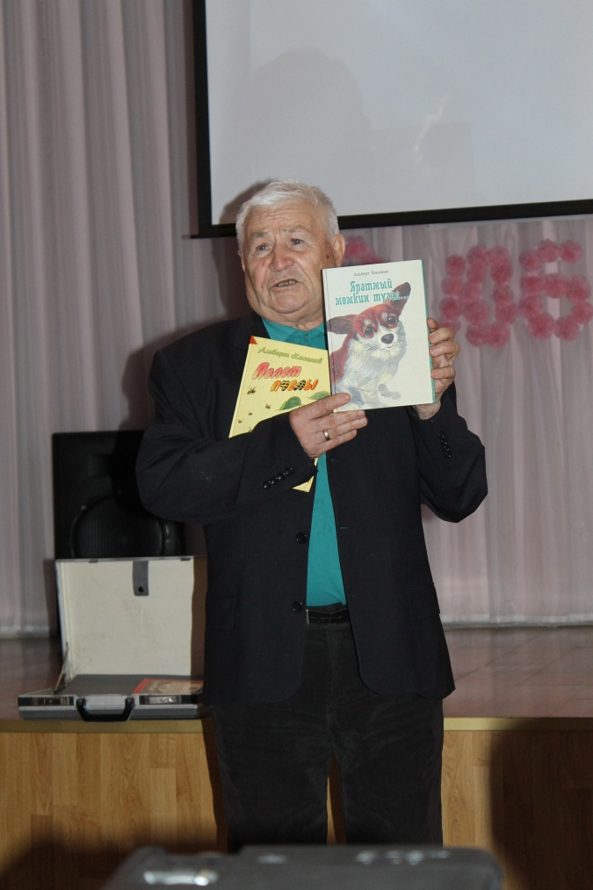
Внеклассное мероприятие, посвященное 70-летию добычи нефти Татарстана, 60-летию города Альметьевска, 60-летию школы №2, 50-летию Альметьевского отделения Союза писателей Республики Татарстан.

Slide 4
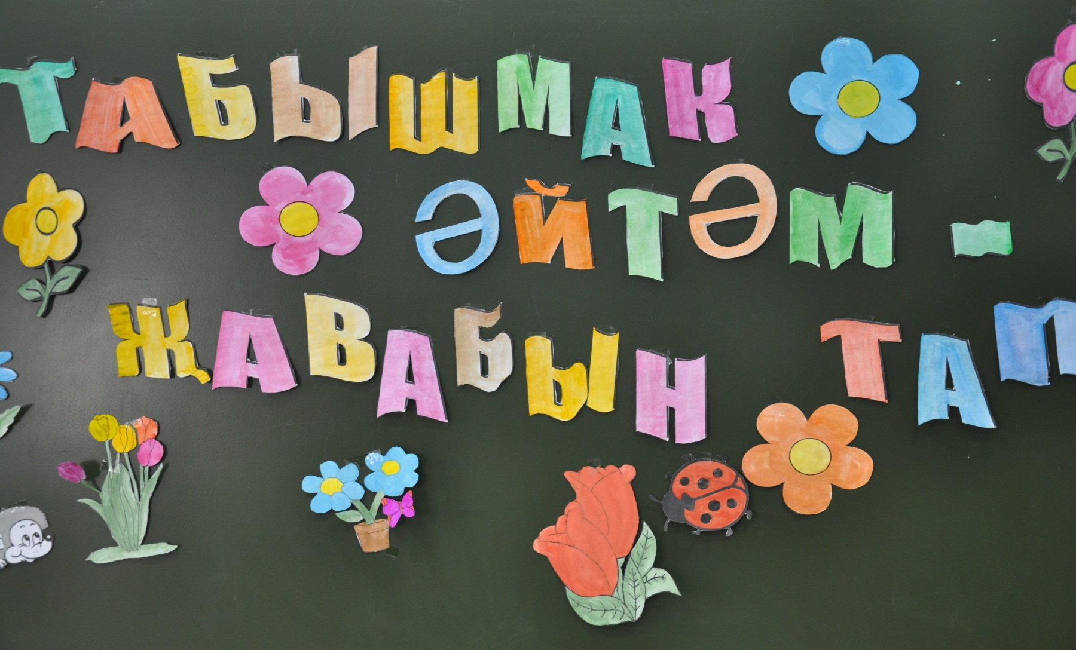
Конкурс загадок

Slide 5
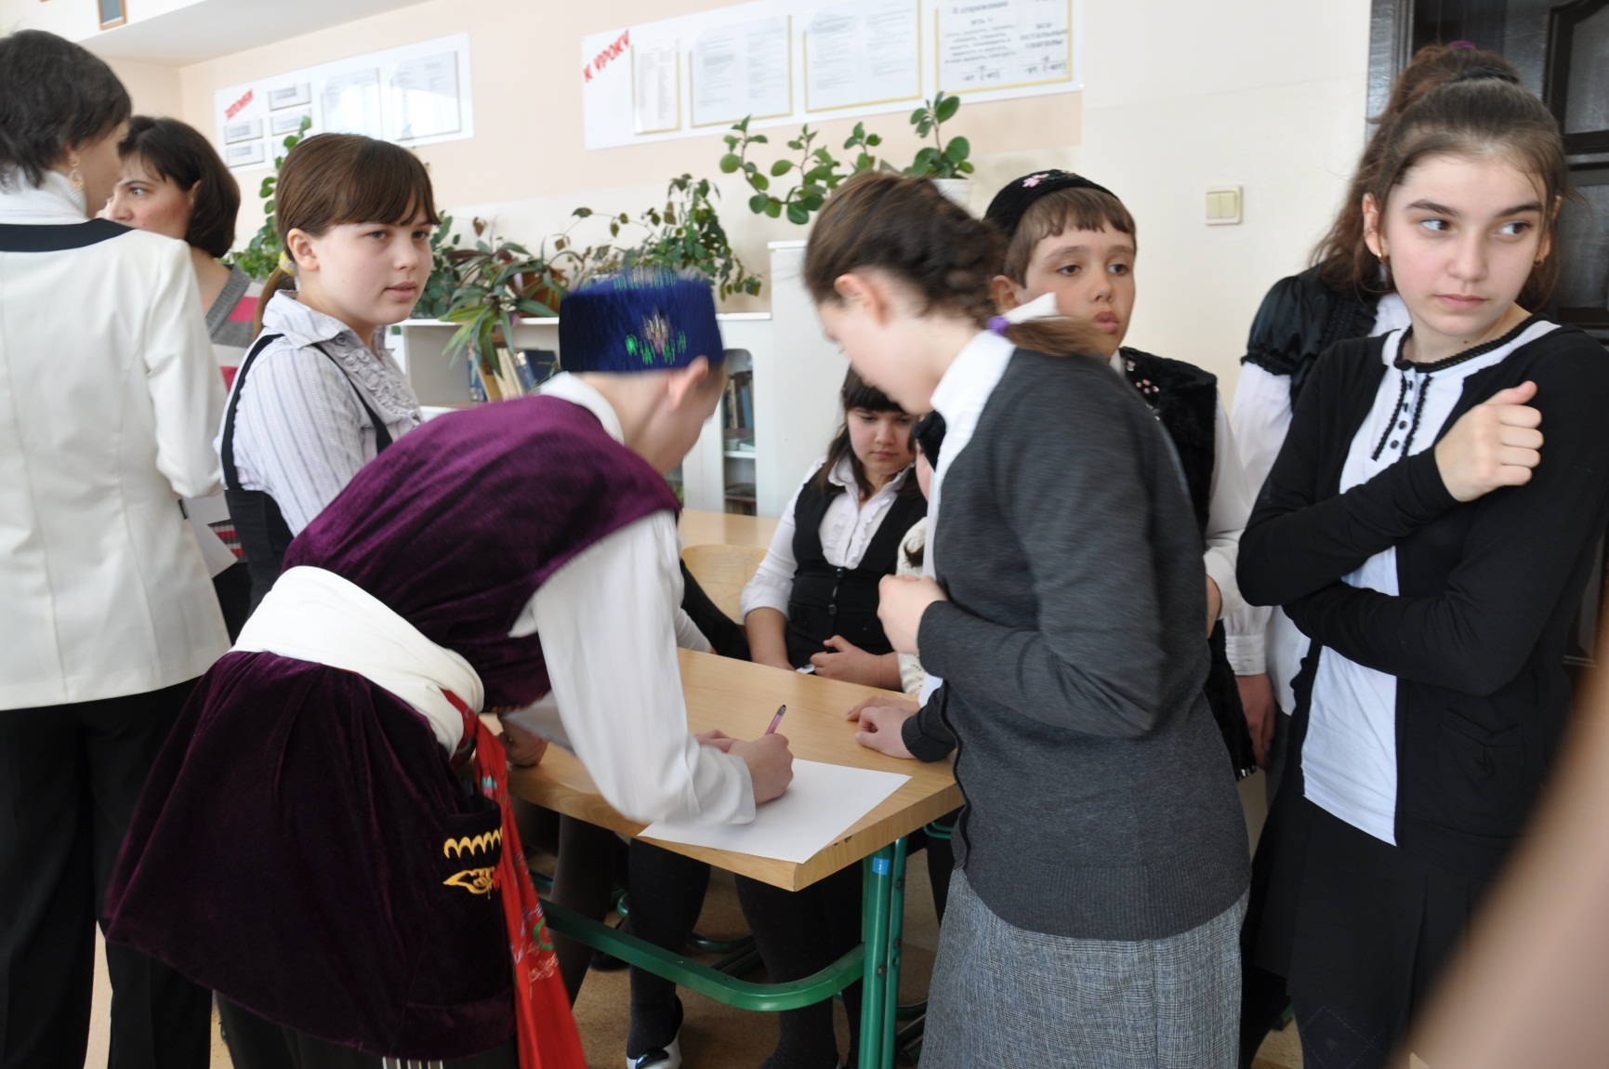
КВН

Slide 6
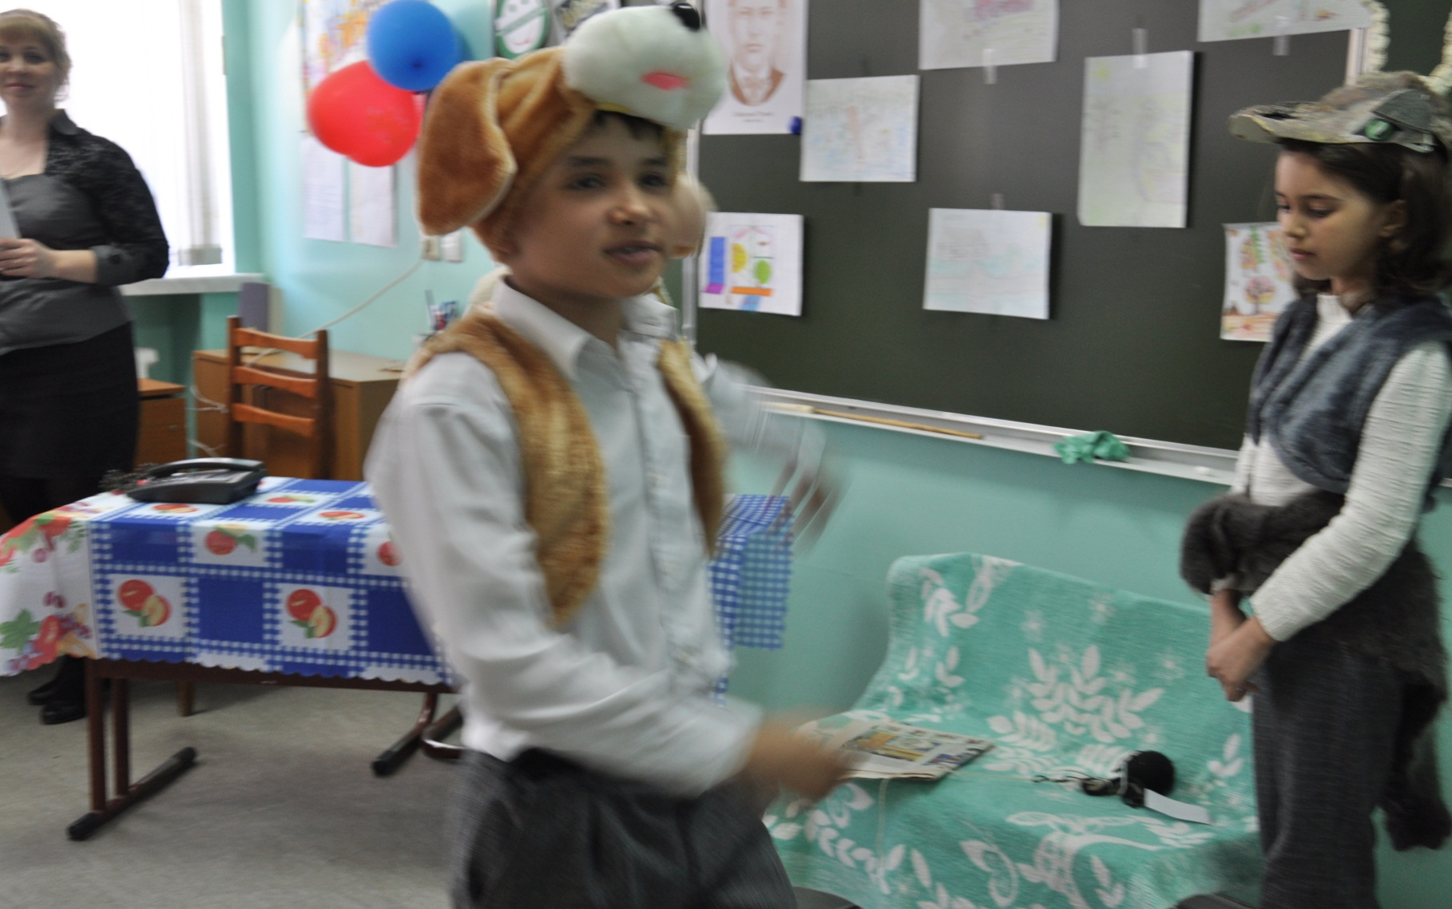
Тематические вечера, посвященные памятным датам

Slide 7
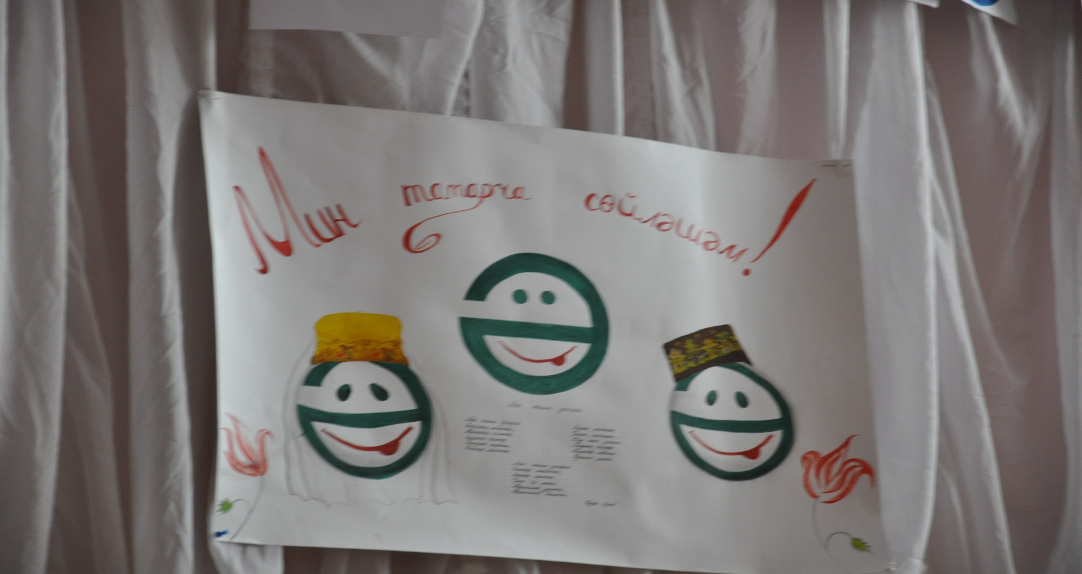
Акция «Мин татарча сөйләшәм»

Slide 8
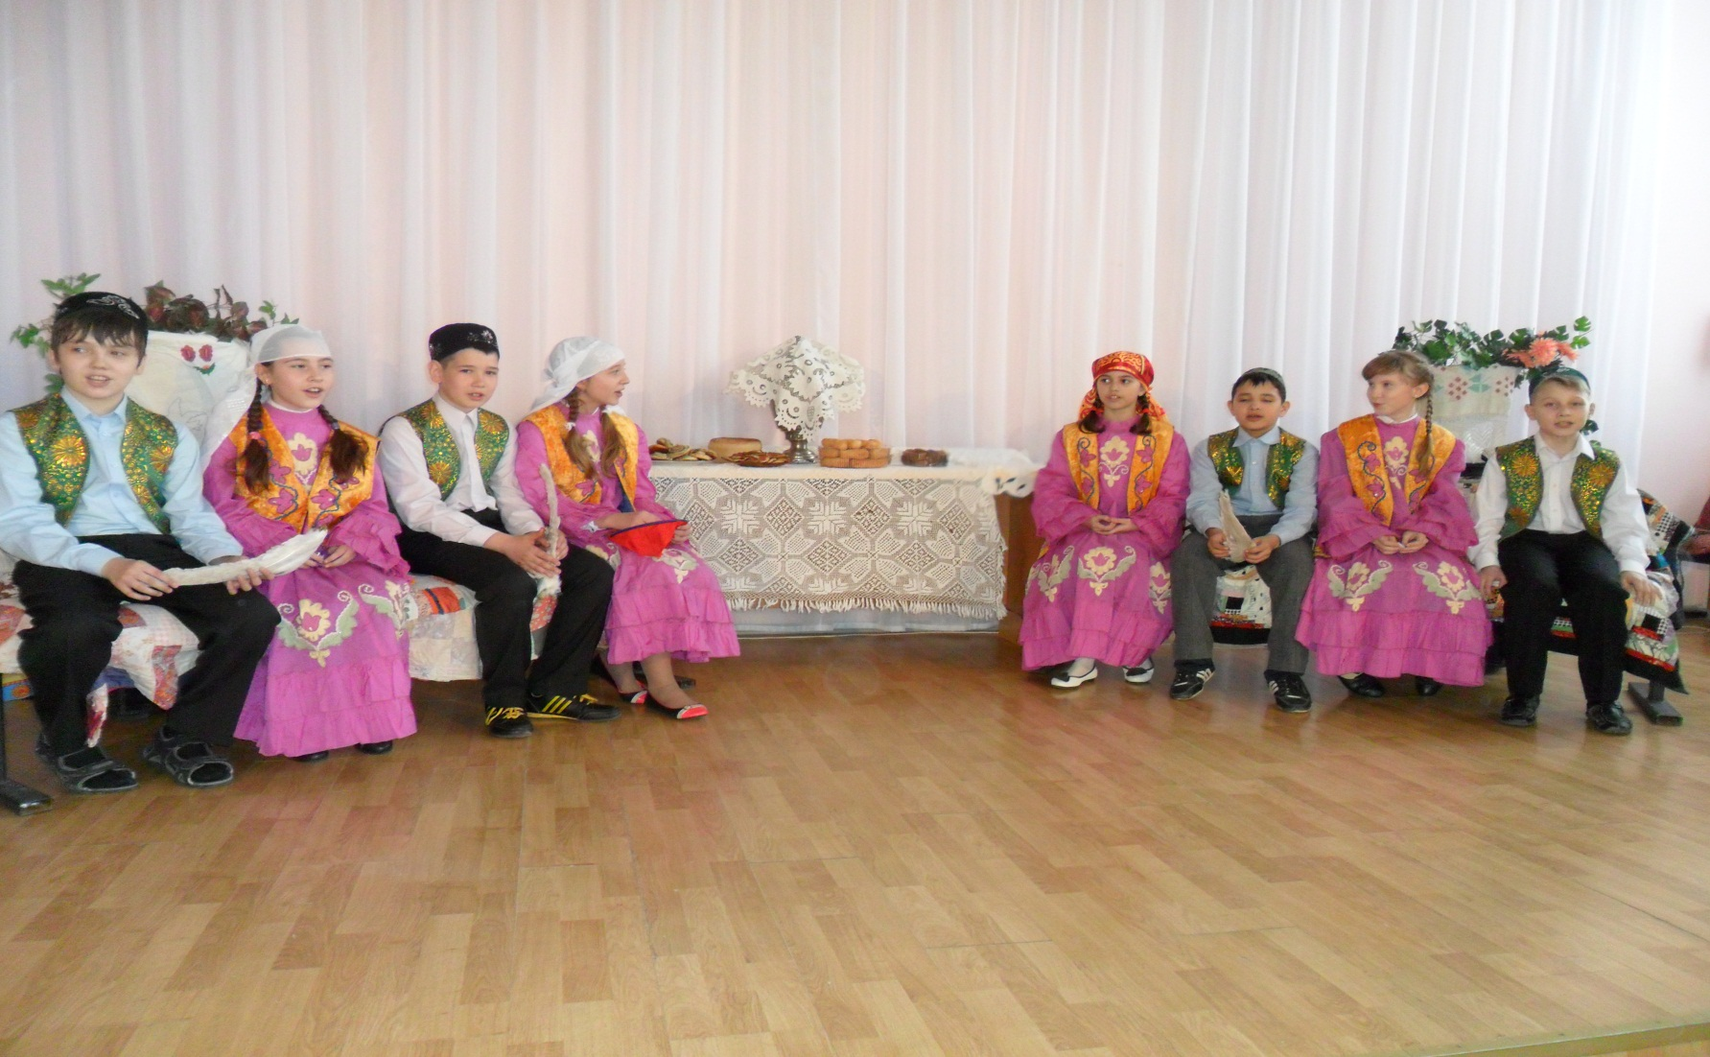
Декада татарского языка и литературы

Slide 9
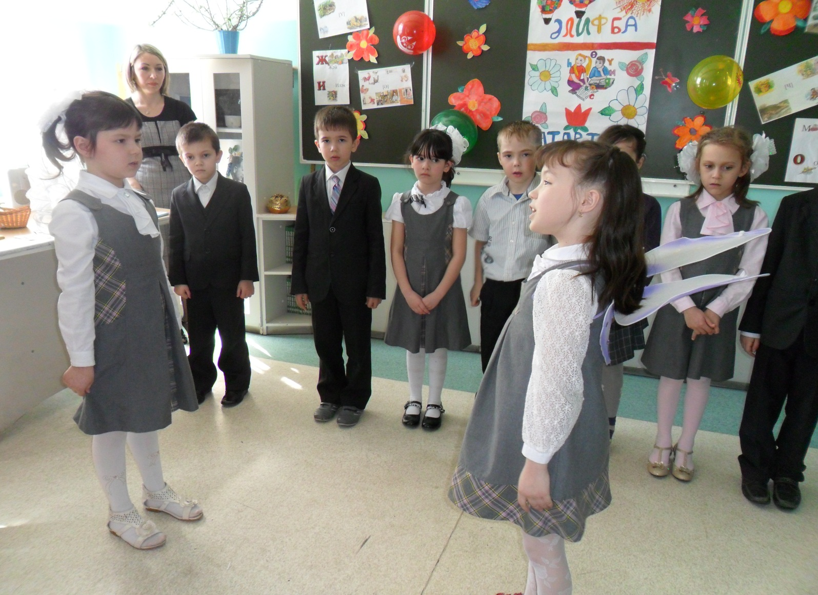
Әлифба бәйрәме

Slide 10
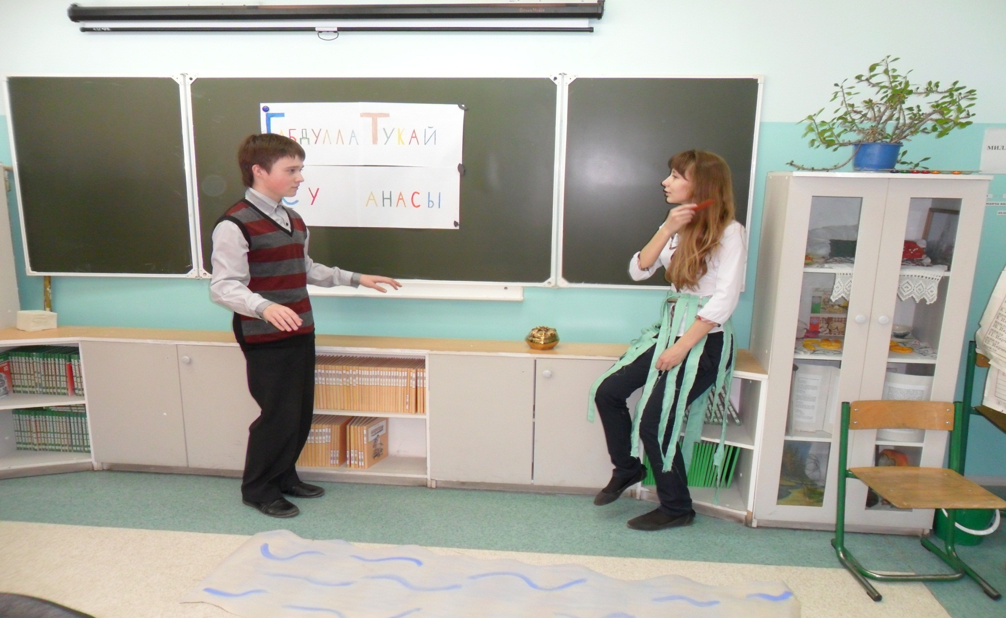
Неделя, посвященная памяти Габдуллы Тукая

Slide 11
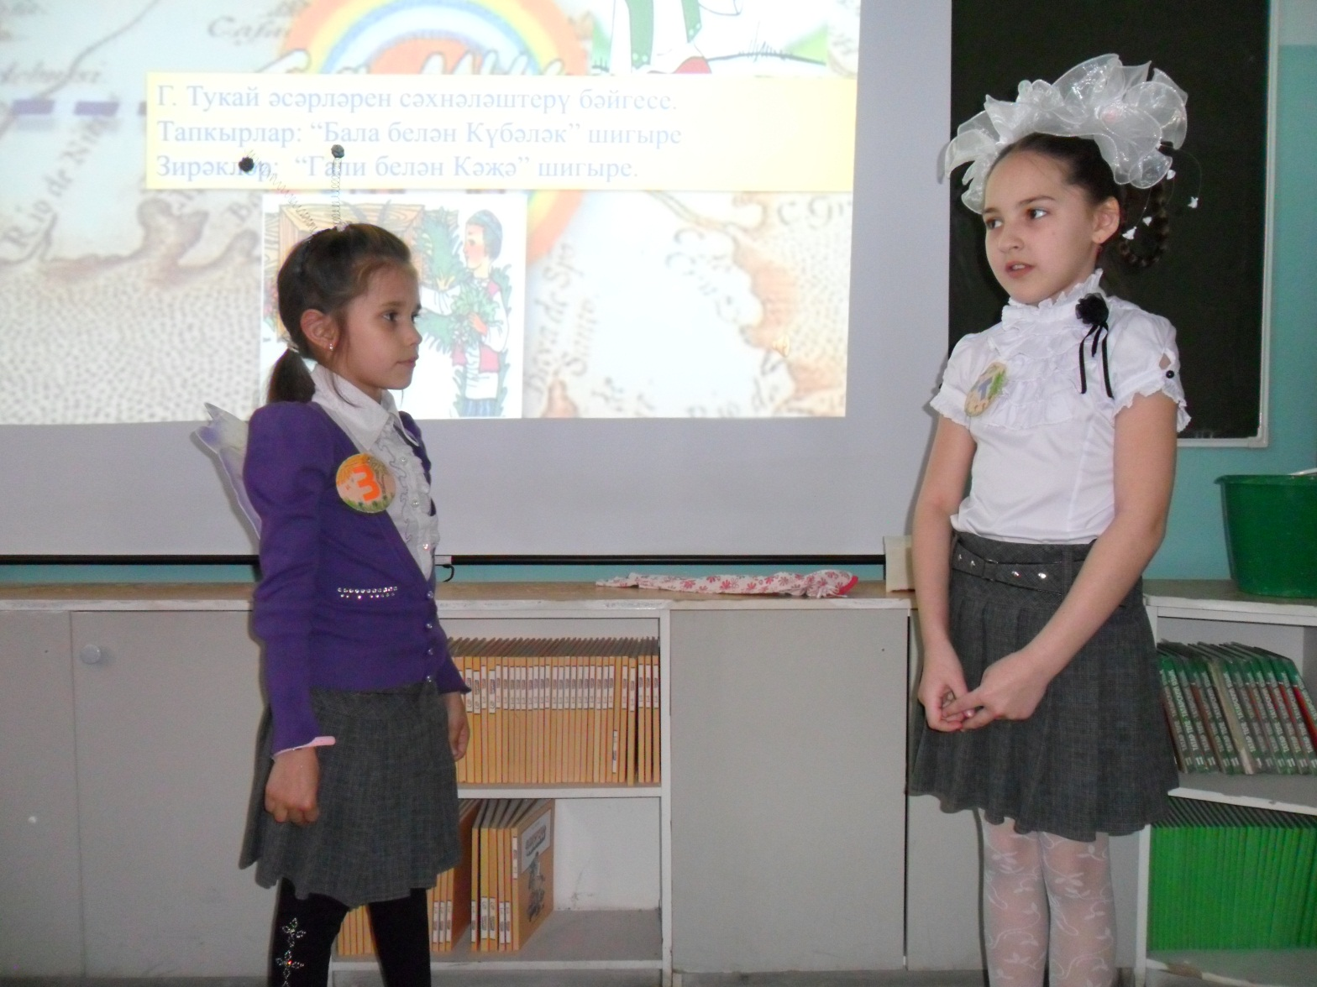
Тамчы-шоу

Slide 12
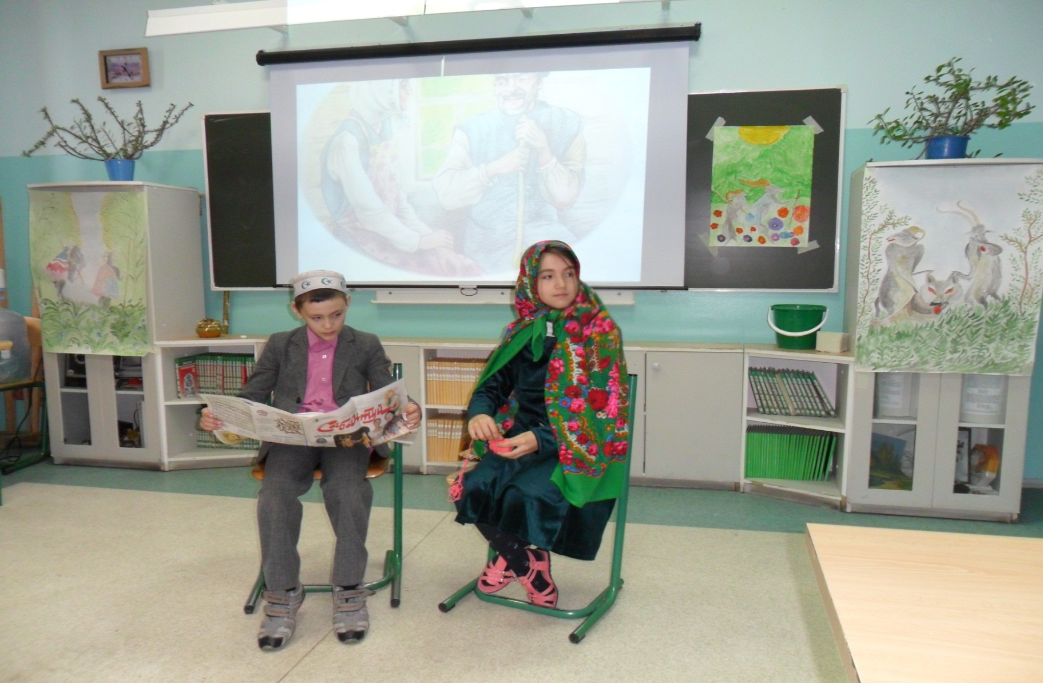
Выступление театрального кружка

Slide 13
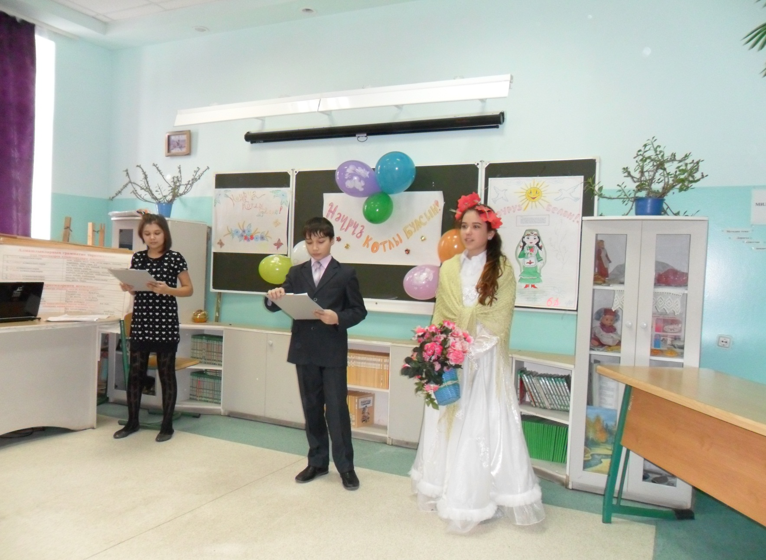
Праздник «Нәүрүз»

Slide 14
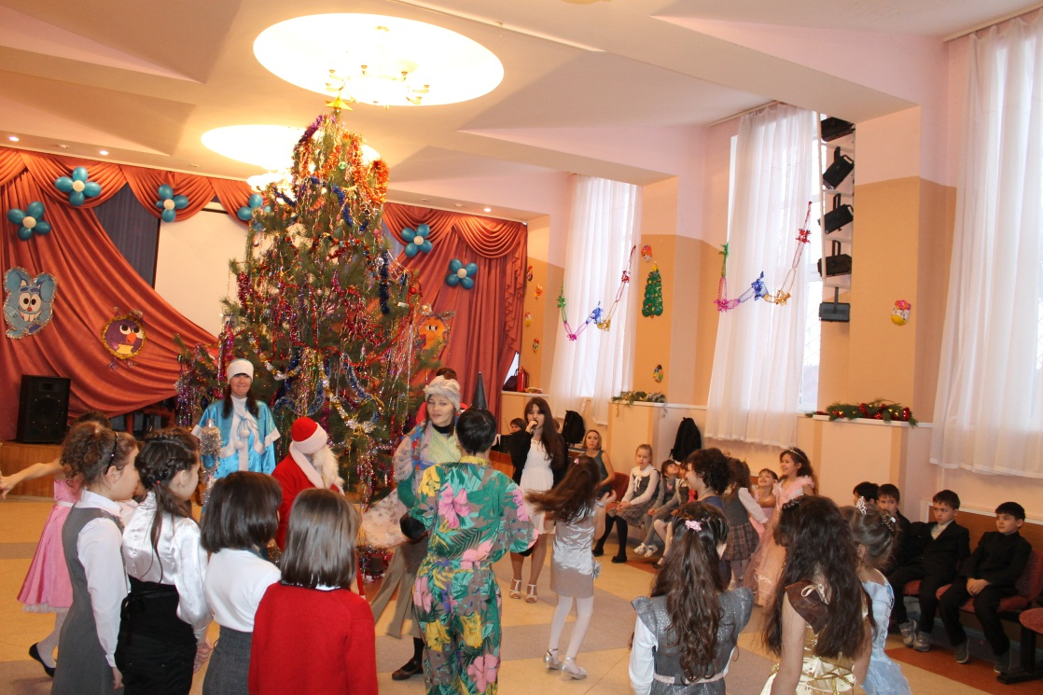
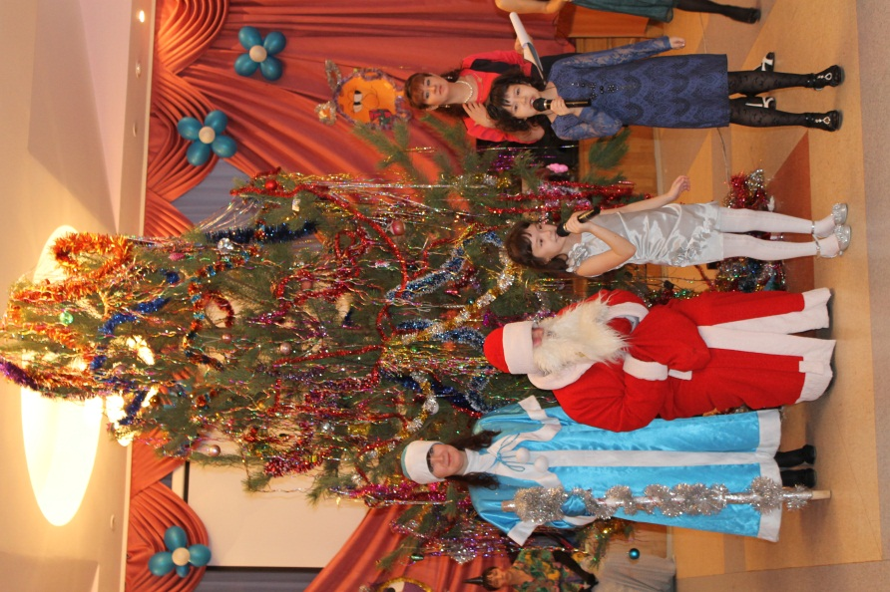
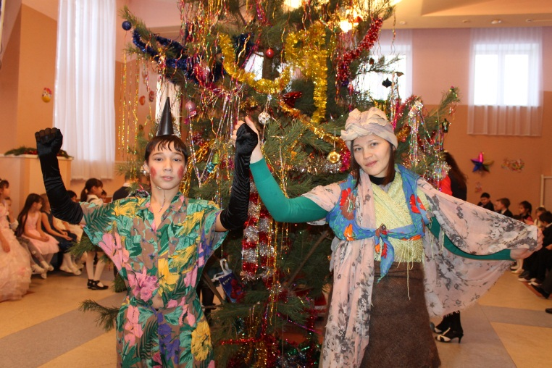
Праздник Нового года на татарском языке -“Яңа ел бәйрәме”

Slide 15
Призеры муниципального этапа республиканской олимпиады по татарскому языку:
Ахмадиева Алина- татарская группа, 9 класс и Кильдюшов Евгений- русскоязычная группа, 11 класс
Итоги олимпиады 2013-2014 учебного года

Slide 16
Детские стихи и рисунки учащихся опубликованы в республиканской газете «Сабантуй» 2013года.
Результаты творческого конкурса «Пишем стихи»

Slide 17
Внеклассная работа по татарскому языку и литературе- это неотъемлемая часть национального образовательного процесса

